Slide 1

ỦY BAN NHÂN DÂN QUẬN LONG BIÊN
TRƯỜNG MẦM NON NGỌC THỤY
Hoạt động: Khám phá khoa học
Đề tài: Nước và các hiện tượng tự nhiên
Giáo viên: Đàm Thị Thu Hương
Lứa tuổi: Trẻ 5-6 tuổi

Slide 2


NƯỚC TRONG CUỘC SỐNG
Notes:
GV cùng hs xem video

Slide 3

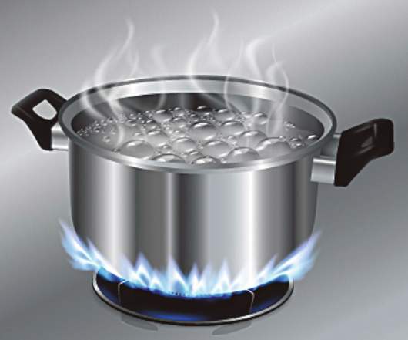
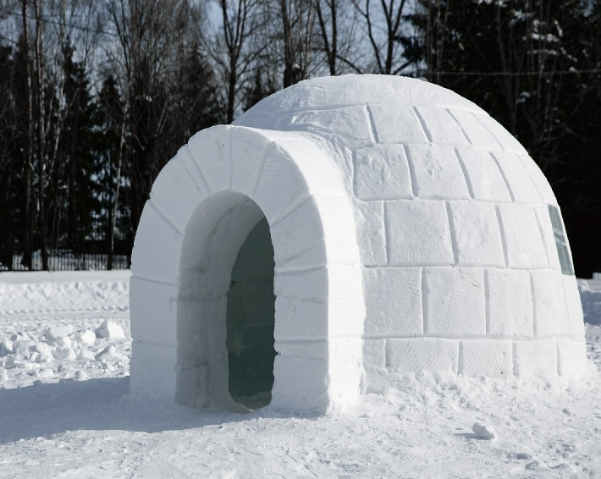
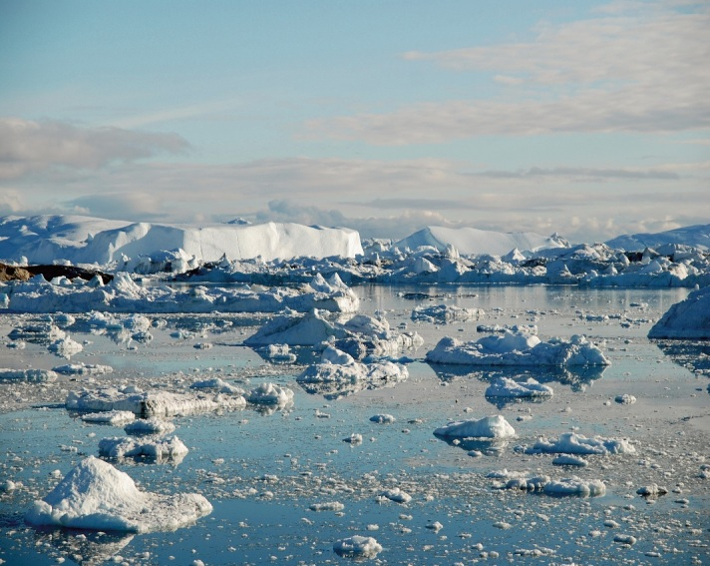
CHIA SẺ VÍ DỤ VỀ NƯỚC TRONG CUỘC SỐNG
Quan sát các hình và cho biết các dạng của nước trong cuộc sống
Mưa
(Dạng lỏng)
Hơi nước/nước (Dạng khí/ lỏng)
Băng/nước
(Dạng rắn/ lỏng)
Tuyết (Dạng rắn)
Notes:
GV cho HS suy nghĩ xem nước có thể ở những dạng nào? HS quan sát hình ảnh và nêu các dạng của nước.

Slide 4

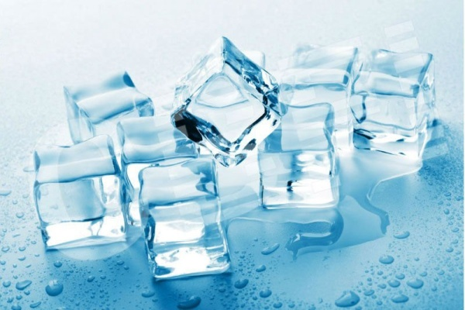
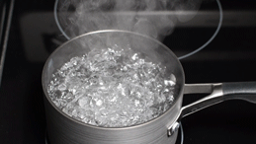

CHIA SẺ VÍ DỤ VỀ NƯỚC TRONG CUỘC SỐNG
Nước có thể chuyển từ dạng này sang dạng khác không?
Chúng mình cùng làm
mô hình vòng tuần hoàn của nước trong tự nhiên để tìm hiểu về sự chuyển thể của nước trong tự nhiên nhé!
Notes:
GV lấy ví dụ các dạng của nước trong tự nhiên và khẳng định: “nước có thể chuyển từ dạng này sang dạng khác“. Mở rộng thêm: nước có thể tồn tại ở thể rắn (nước đá, băng, tuyết), thể lỏng, thể khí (hơi nước).
GV nêu nhiệm vụ: làm mô hình vòng tuần hoàn của nước để hiểu rõ hơn về sự chuyển thể của nước trong tự nhiên nhé

Slide 5



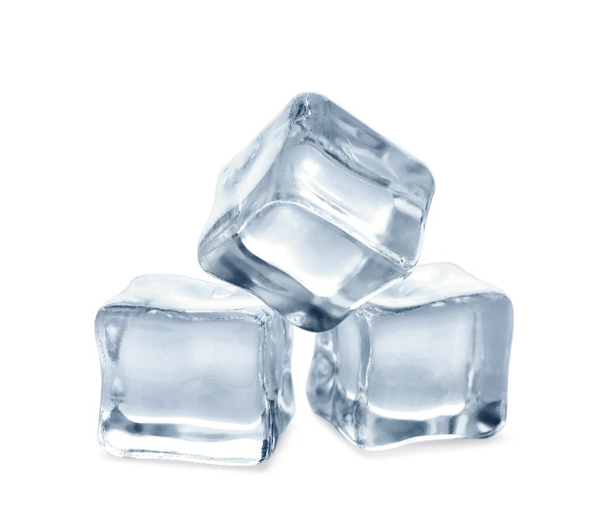
XÁC ĐỊNH CÁC THỂ CỦA NƯỚC
Thể lỏng
Thể khí
Thể rắn
Sông
Cốc nước nóng
Đá viên
Dùng các từ: Thể rắn, Thể lỏng, Thể khí để gọi tên thể của nước trong mỗi hình sau
Notes:
GV đặt câu hỏi cho lần lượt từng hình, bấm vào hình ảnh để hiện ra đáp án

Slide 6
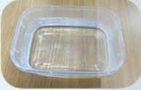
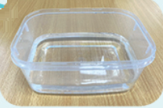

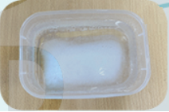
TÌM HIỂU VỀ SỰ CHUYỂN THỂ CỦA NƯỚC
Gọi tên các thể của nước trong các hình sau
Đặt khay nước vào ngăn đá tủ lạnh
Sau vài giờ, lấy khay nước ra
Lỏng
1
Lỏng và rắn
Dạng đặc
Khay nước đá để bên ngoài môi trường sau thời gian dài
Khay nước đá để bên ngoài môi trường
3
2
Notes:
GV hỏi HS về sự thay đổi các thể của nước
Giải thích: Đông đặc là một quá trình chuyển trạng thái khi một chất chuyển từ trạng thái lỏng sang trạng thái rắn khi nhiệt độ của nó giảm xuống dưới nhiệt độ đông đặc
Nóng chảy là một quá trình vật lý đặc trưng với quá trình chuyển đổi của một chất chuyển từ trạng thái rắn sang trạng thái lỏng

Slide 7
TÌM HIỂU VỀ SỰ CHUYỂN THỂ CỦA NƯỚC
Mô tả sự thay đổi về thể của nước
Nước chuyển từ thể lỏng sang thể rắn
Nóng chảy
Nước chuyển từ thể rắn sang thể lỏng
Đông đặc
Nước chuyển từ thể lỏng sang thể hơi
Notes:
HS thảo luận và trình bày kết quả thảo luận nhóm

Slide 8
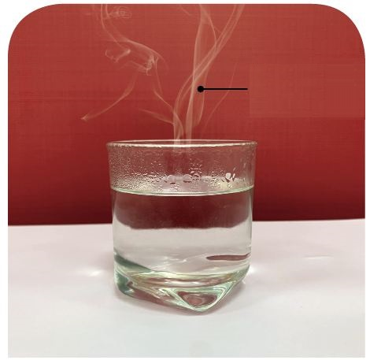
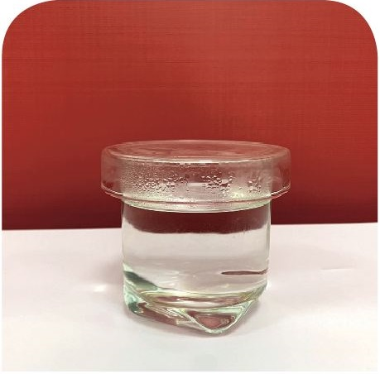
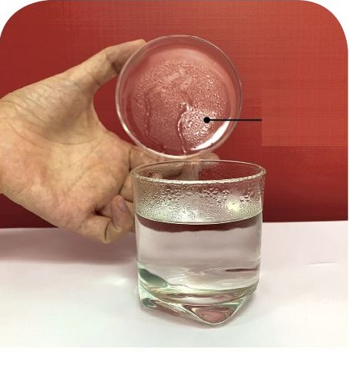
TÌM HIỂU VỀ SỰ CHUYỂN THỂ CỦA NƯỚC
Làm thí nghiệm theo hướng dẫn và ghi chép lại hiện tượng xảy ra với thể của nước ở trong cốc
Bay hơi
Ngưng tụ
2
3
1
Đổ nước nóng vào cốc
Úp chiếc đĩa lên cốc nước
Sau vài phút nhấc chiếc đĩa ra khỏi cốc nước
Notes:
GV giải thích: bay hơi là một quá trình chuyển đổi từ thể lỏng sang thể khí
Ngưng tụ là quá trình thay đổi trạng thái vật chất từ trạng thái khí sang trạng thái lỏng và là quá trình ngược của bay hơi.

Slide 9
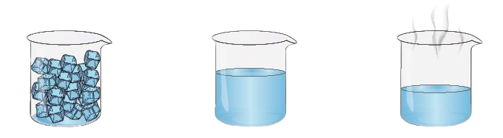

TÌM HIỂU VỀ SỰ CHUYỂN THỂ CỦA NƯỚC
Hoàn thiện sơ đồ mô tả sự chuyển thể của nước
Sắp xếp các hiện tượng dưới đây tương ứng với các dấu "?" trong sơ đồ để mô tả sự chuyển thể của nước.
1
2
4
3
Nóng chảy
Bay hơi
Đông đặc
Ngưng tụ
Notes:
HS thảo luận và trình bày kết quả thảo luận nhóm
GV đặt vấn đề: tại sao em biết được đó là hiện tượng nào? Trong thực tế em đã nhìn thấy các hiện tượng này chưa? Ở đâu? Có xảy ra thường xuyên không?
GV bấm vào các ô số để điền kết quả đúng.

Slide 10


TẠM BIỆT CÁC EM

